Slide 1


Экономика и общество в движении
XIX — начало XX века: от промышленной революции к массовому обществу

Slide 2

Главная логика эпохи: от фабрики к быту
1. Экономический рывок
2. Перемены в обществе
Промышленная революция → переход к машинному труду и новые источники энергии (уголь, пар, сталь).
Демографический взрыв → падение смертности и бурное развитие городов (урбанизация).
Рост транспорта и связи → пароходы, железные дороги и телеграф ускоряют обмен товарами и информацией.
Новое общество → рост класса наёмных рабочих, возникновение массового рынка и изменения в быту.

Slide 3

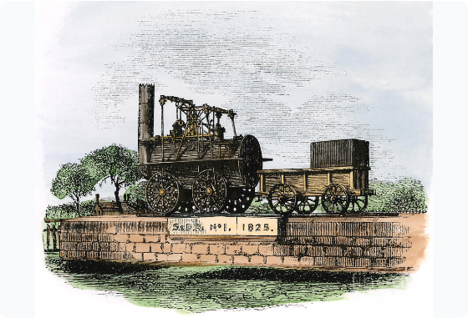
Век угля и пара
•
Промышленная революция — переход от ручного труда к машинному, от мануфактуры к фабрике.
•
Индустриализация — превращение крупной промышленности в основу экономики.
•
Главная формула века: уголь → паровая энергия → чугун → машины и ж/д.
•
1825 г. — Джордж Стефенсон открыл первую железную дорогу (Стоктон—Дарлингтон).

Slide 4
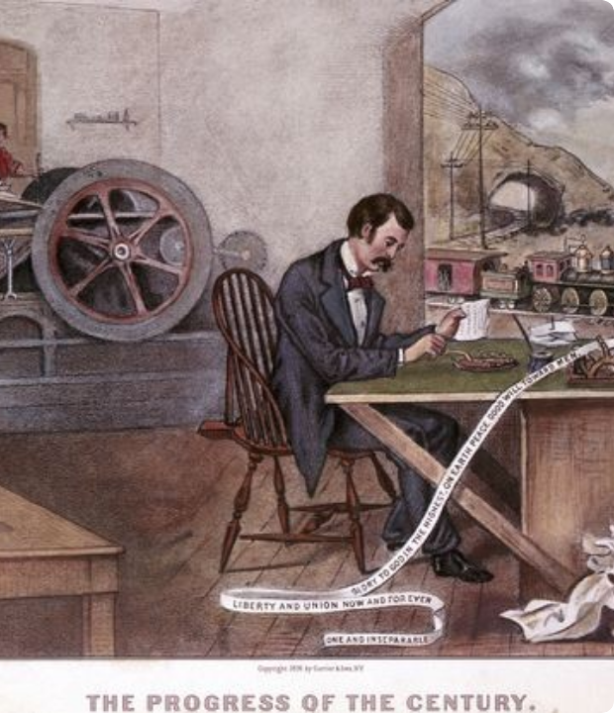
Революция транспорта и связи
• Пароходы и каналы: В 1807 г. Роберт Фултон создал один из первых пароходов. Суэцкий и Панамский каналы сократили морские пути.
• Фритред: Политика свободной торговли без высоких таможенных пошлин.
• Передача информации: Электрический телеграф, телефон (А. Белл, 1876 г.) и радиотелеграф.
Итог: Транспорт сокращал время перемещения людей и товаров, а связь — время передачи информации.

Slide 5






Вторая промышленная революция (конец XIX века)
Сталь и химия
Электричество и ДВС
Монополии
Появление конвертера Г. Бессемера и мартеновских печей удешевило сталь. Химическая промышленность создала красители и удобрения.
Электричество стало новым источником энергии. Появились генераторы, электродвигатели и двигатели внутреннего сгорания.
Монополия — крупное объединение предприятий, контролирующее рынок (картели, синдикаты, тресты). Усилился протекционизм.

Slide 6

Демографический переход
XIX
Главная причина — падение смертности
• Демографический переход: период, когда высокая рождаемость сочетается со снизившейся смертностью.
Век стремительного роста населения Европы
• Смертность падала благодаря развитию экономики, улучшению питания, санитарии, гигиены и успехам медицины.
• Запомнить: Население росло не за счёт роста рождаемости, а благодаря снижению смертности!

Slide 7
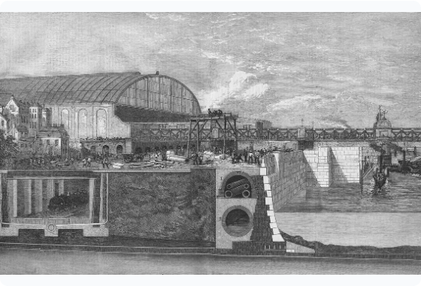
Санитария, гигиена и медицина
•
Джон Сноу (1854 г.): доказал связь вспышки холеры в Лондоне с загрязнённой питьевой водой.
•
«Великое зловоние» (1858 г.): подтолкнуло власти Лондона к постройке централизованной канализации.
•
Игнац Земмельвейс: ввёл обязательную обработку рук и инструментов перед операциями.
•
Луи Пастер: заложил основы микробиологии и доказал бактериальную природу инфекций.

Slide 8
От сословий к классам и «веку масс»
Разрушение сословных перегородок: Принадлежность к группе перестаёт определяться только рождением. Формируются классы — буржуазия и наёмные рабочие (пролетариат).
Социальная мобильность: Возможность менять своё положение в обществе с помощью образования, квалификации или бизнеса.
Урбанизация: Бурный рост городов и увеличение доли городского населения. В городах появляются широкие проспекты, трамваи и метро.
Наступление «века масс»: Распространение одинаковых стандартов потребления, развлечений и средств информации.

Slide 9

Рабочий вопрос
Проблемы рабочих
Борьба за права
• Рабочий день длился 12–16 часов.
• Луддиты: движение против использования машин.
• Низкие зарплаты, частые травмы, плохие жилищные условия.
• Забастовка: организованное прекращение работы для давления на работодателя.
• Массовое использование женского и детского труда.
• Пауперизм — массовая бедность среди работников.
• Появление профсоюзов и постепенное принятие первых законов о труде.

Slide 10




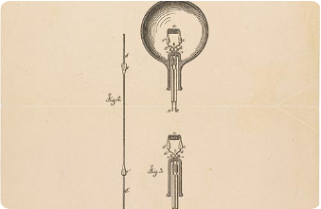

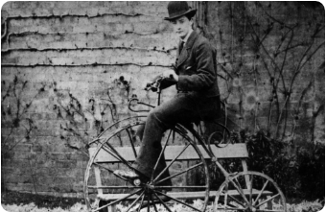

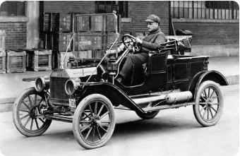
Изменения в повседневной жизни
Электричество и быт
Велосипед
Автомобиль
П. Яблочков и Т. Эдисон развили электрическое освещение. Появились швейные и печатные машинки.
Массовое производство превратило велосипед из роскоши в доступный транспорт для миллиона людей.
К. Бенц и Г. Даймлер (1885–1886). Г. Форд с 1908 г. запустил конвейерное производство Model T.

Slide 11
Словарь урока (Записать в тетрадь)
Термин | Определение
Промышленная революция | Переход от ручного труда к машинному, от мануфактуры к фабрике.
Индустриализация | Превращение крупной промышленности в основу экономики государства.
Урбанизация | Рост городов и увеличение доли населения, проживающего в них.
Демографический переход | Быстрый рост населения из-за падения смертности при высокой рождаемости.
Монополия | Крупное объединение предприятий, контролирующее рынок и цены.
Рабочий вопрос | Комплекс социальных проблем, связанных с тяжелым положением наёмных рабочих.

Slide 12



Домашнее задание (15–20 минут)
Задание 1. Понятия
Дайте краткое определение в тетради трём терминам: промышленная революция, индустриализация, урбанизация.
Задание 2. Причинно-следственная цепочка
Перерисуйте в тетрадь и заполните пропуски:
Задание 3. Развёрнутый ответ (5–7 предложений)
Ответьте на вопрос: «Почему промышленную революцию нельзя рассматривать только как изменение способов производства?»
В ответе обязательно свяжите между собой: экономику, население, города, труд и повседневную жизнь.

Slide 13






Image Sources
https://images.fineartamerica.com/images/artworkimages/mediumlarge/2/the-locomotion-no-1-in-darlington-england-a-steam-locomotive-invented-by-george-stephenson-1781-1848-in-1825-colour-engraving-after-a-19th-century-illustration-american-school.jpg
Source: fineartamerica.com
http://images.computerhistory.org/revonline/images/500004809-03-01.jpg?w=600
Source: www.computerhistory.org
https://media.londonmuseum.org.uk/images/wagtailsource-victoria-embankmen.width-1136.format-webp_FN6WQ38.webp
Source: www.londonmuseum.org.uk
https://www.archives.gov/files/milestone-documents/images/doc-046-big.jpg
Source: www.archives.gov
https://images.immediate.co.uk/production/volatile/sites/7/2019/11/176.GettyImages-3094926-9d17978-e1573636517182.jpg?quality=90&crop=2px,0px,1019px,679px&resize=980,654
Source: www.historyextra.com
https://silodrome.com/wp-content/uploads/2018/11/A-Brief-History-of-the-Model-T-Ford-20a.jpg
Source: silodrome.com

